Slide 1


Enfermedades en
Peces, Moluscos y Crustáceos
UNIVERSIDAD AUTÓNOMA DE TAMAULIPAS
FACULTAD DE MEDICINA VETERINARIA Y ZOOTECNIA “Dr. Norberto Treviño Zapata”
Medicina y Zootecnia Acuícola
Dr. Pablo Gonzáles Alanis

Slide 2
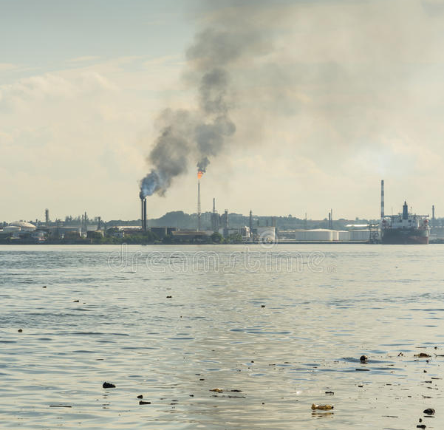
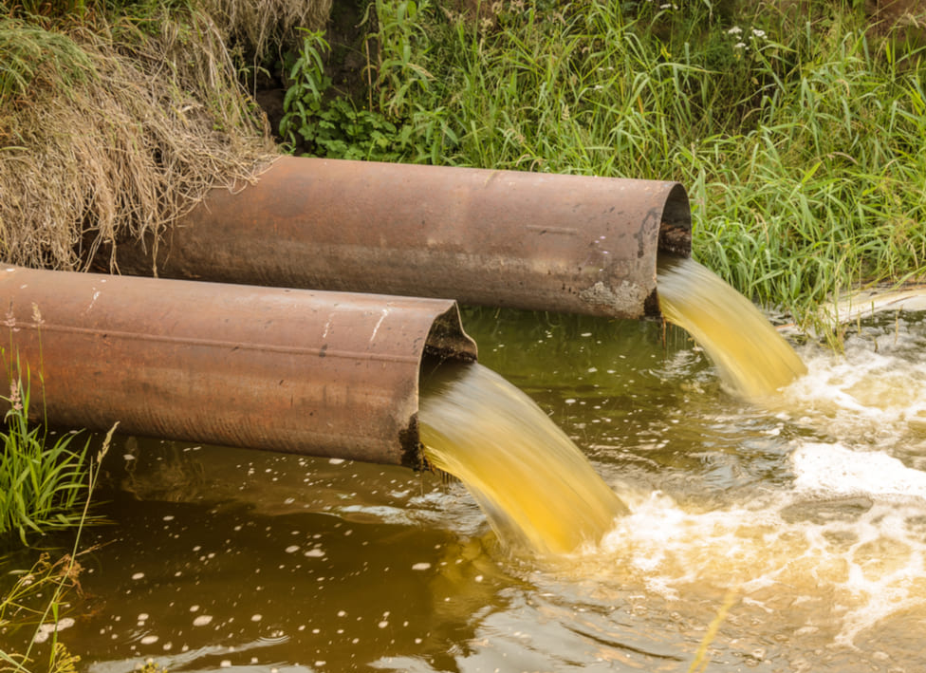
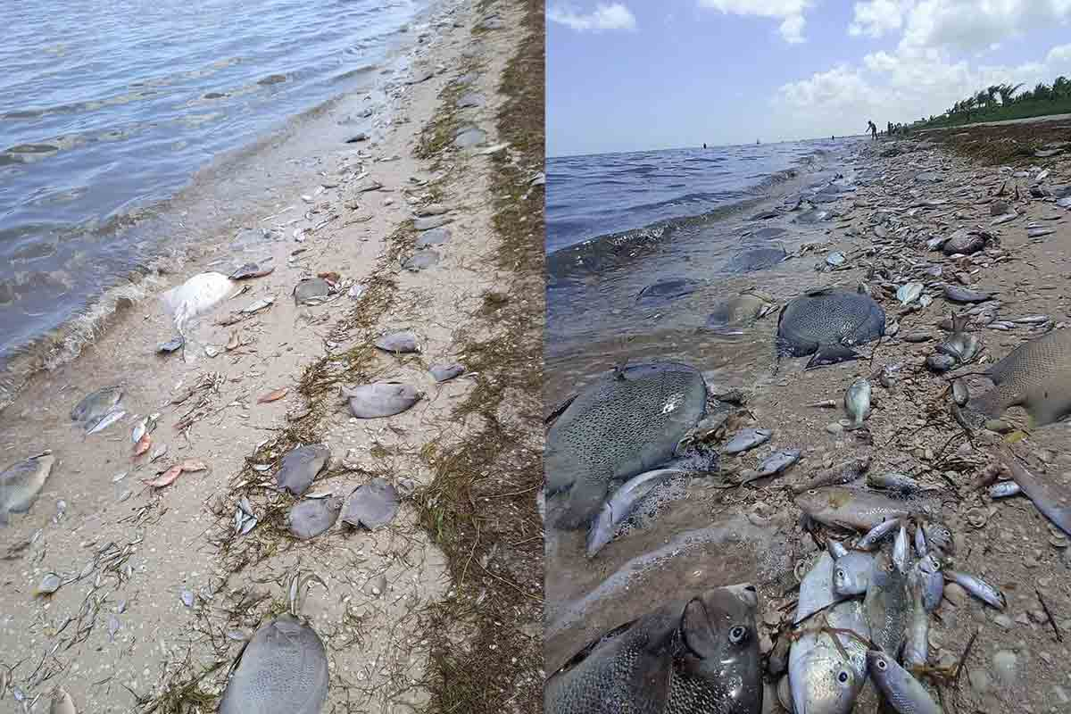
Actividades acuícolas en zonas de riesgo
Desarrollo urbano
Descarga de aguas residuales y domesticas
Desarrollo de otras actividades
Industriales (metales pesados)
Pecuarias (contaminación cruzada)
Agrícola ( fertilizantes y pesticidas)

Slide 3
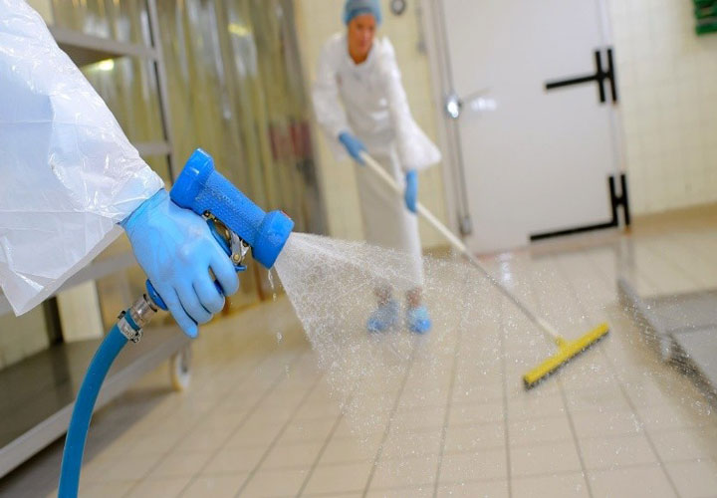
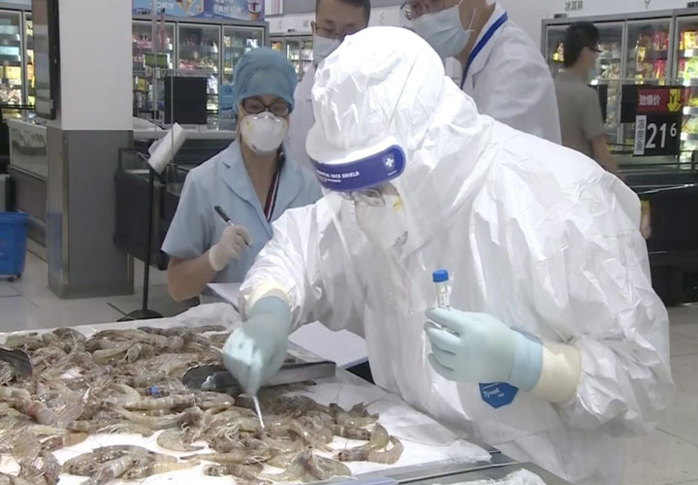
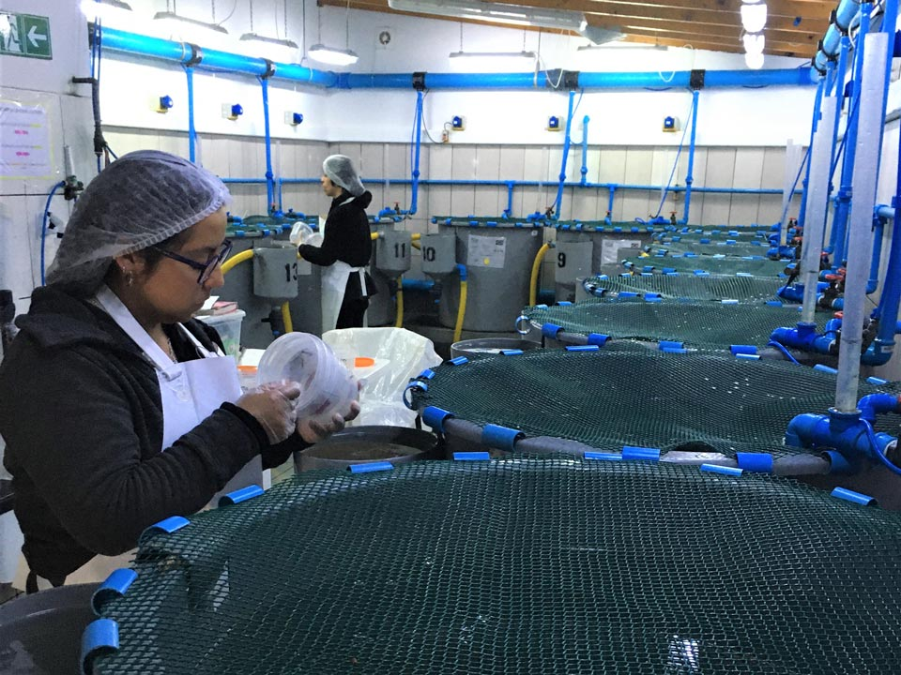
Sanidad y Bioseguridad
Control sanitario propio de cualquier sistema de producción animal o vegetal
En las unidades acuícolas implica la identificación, priorización e implementación de estrategias eficaces y necesarias para prevenir la introducción, proliferación y propagación de patógenos, así como factores que afecten a la producción.

Slide 4
Parásito
Un organismo (el parásito) que vive de otro organismo (el hospedero) con el detrimento directo del hospedero.
Un parásito es un organismo que se alimenta de otro organismo (hospedero), por regla general sin matarlo.
Pueden ser:
Microparásitos (Virus, bacterias y hongos)
Protozoarios
Macroparásitos (Gusanos y crustáceos)

Slide 5
Ectoparásito (Parásito externo):
El parásito se desarrolla externamente sobre el hospedero con su estructura bucal insertada en el cuerpo del hospedero.
Endoparásito (Parásito interno):
El parásito se desarrolla en el interior del cuerpo del hospedero.
Patógeno:
Un parásito que provoca una enfermedad.
La enfermedad producida por un parásito es una situación transitoria que puede conducir a la muerte del parásito y su hospedero.

Slide 6
Patogenicidad y virulencia
Patogenicidad es la capacidad de un organismo para invadir a un hospedero y causar una enfermedad.
El término virulencia es usado para comparar el grado de patogenicidad dentro del grupo o especie.

Slide 7
Enfermedad
Del Latín: infirmitas, atis, de infirmus, que resulta de la fusión del prefijo in (negación) + firmus, firme, robusto, saludable. Denota, por lo tanto, debilidad, flaqueza, pérdida de fuerzas.
Desviación negativa del estado de salud “normal” de un organismo.
El termino enfermedad se refiere a cualquier desviación del estado normal de salud e incluye condiciones, patológicas como resultados de factores genéticos, fisiológicos, nutricionales, medioambientales y la condición infecciosa causada por un patógeno

Slide 8
En la acuicultura la mayoría de las veces la enfermedad es causada por la combinación de un agente infeccioso y de estrés ambiental ocasionada por muchos de los procesos realizados durante la producción (captura, transporte, desdoble, mantenimiento, sobrealimentación, etc.)

Slide 9
La enfermedad puede ser:
Puede tener una presentación:
Crónica – de larga duración.
Aguda – de corta duración. Generalmente puede ocurrir una muerte rápida.
No infecciosa:
Por causas intrínsecas como defectos metabólicos de tipo genético, deformaciones, envejecimiento, etc.
Nutrición deficiente
Ambientes adversos
Lesiones físicas.
Infecciosa:
Por patógenos específicos u obligados
Por patógenos no específicos, facultativos u oportunistas

Slide 10
Etimologías
Patología
Phatos = enfermedad
Logos = tratado
Sanidad
Sanitas = relativo al estado de salud o bienestar del organismo, calidad de sano

Slide 11
Epizootiología
El estudio de la dinámica de las enfermedades en poblaciones de animales.
Epizootia
Ocurrencia de una enfermedad infecciosa de forma rápida afectando a una población determinada en un área geográfica especifica y produciendo mortalidades

Slide 12


Transmisión vertical:
Transmisión de un patógeno de una generación a la siguiente.
Transmisión horizontal:
Transmisión de un agente patógeno de un organismo infectado a otro por convivencia o cercanía.

Slide 13
Zoonosis
Se trata de una enfermedad que afecta a Animales y que puede ser transmitida al ser humano.
Entre éstas enfermedades tenemos:
Enfermedad de las vacas locas. Anisakiasis gástrica (peces).
Equinostomiasis (peces).
Cólera (moluscos bivalvos).

Slide 14
Profilaxis
Medidas para prevenir las enfermedades de los organismos en cultivo.
Ejemplos de profilaxis

Slide 15
Agentes causantes de enfermedades
Metazoarios
Gusanos
Nemátodos
Trematodos
Cestodos
Crustáceos
Copépodos
Isópodos
Decápodos
Moluscos
Piramidélidos
Bivalvos
Insectos
Ácaros
Protozoarios
Ciliados

Slide 16
Bacterias
Organismo unicelular.
Sin membrana nuclear, ni en organelos. De 0.5 a 2.0 micras. División celular simple. Formación de esporas.
Formas:
Bastón – Bacilo.
Esférica – Coco.
Espiral – Espirilo.
Espiral incompleta – Vibrio.
Resistencia bacteriana
En la actualidad, la resistencia bacteriana representa un problema muy grave al que se enfrentan los acuicultores. Se han documentado casos de ciertas bacterias, como Vibrio spp., que son resistentes a la mayoría de los antibióticos, con el consiguiente pronóstico sombrío para su control en los cultivos. Un aspecto epizootiológico importante es el hecho de que la resistencia antibiótica que emerge en un lugar puede diseminarse a zonas alejadas.

Slide 17
Hongos
Estos organismos no contienen clorofila, son de tamaño variado y de reproducción preferente asexual por esporas.
Parásitos o saprobiontes.
Tallo filamentoso y ramificado que se conoce como Micelio.
En el caso de crustáceos se han encontrado daños importantes en el exoesqueleto causado por estos organismos.
Chlamydias
Organismos intracelulares obligados:
Fisión binaria.
Pared celular parecida a la de bacterias (contienen mucopéptidos).
Enzimas metabólicamente activas ADN y ARN igual que bacterias.
Ribosomas (Virus no tienen).
Sensibles a agentes antibacteriales (tetraciclina, cloranfenicol, sulfonamidas).

Slide 18
Rickettsias
Pequeños bacilos Gram-negativos.
Se pueden desarrollar en el núcleo o en el citoplasma de la célula huésped.
Parásitos intracelulares obligados.
Virus
Unidades infecciosas (parásitos intracelulares obligados).
ADN o ARN en una envoltura proteica. Sin ribosomas funcionales ni organelos.
Sin sistemas de enzimas para producir energía.
Enzimas para trascripción de AN.
No crecen pero utilizan la célula huésped para replicarse.
Utiliza los sistemas para producir energía de la célula huésped.
La célula huésped puede o no ser destruida por la replicación y liberación del virus.

Slide 19

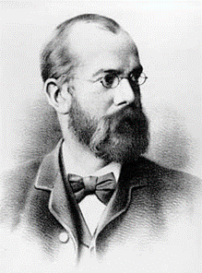



Postulados de Koch
El agente debe estar presente en todos los casos de la enfermedad.
El agente debe ser aislado de un huésped y desarrollarse in Vitro.
La enfermedad debe reproducirse cuando se inocula con un cultivo puro del agente a un huésped saludable.
El agente debe recuperase nuevamente del huésped infectado experimentalmente
Robert Koch (1843-1910)

Slide 20
Presencia de enfermedad
Medio ambiente
Agente
Huésped

Slide 21
Diagnostico
Identificación de la enfermedad, afección o lesión que sufre un organismo, de su localización y su naturaleza, llegando a la identificación por los diversos síntomas y signos presentes, siguiendo un razonamiento analógico.

Slide 22
Tratar de determinar cuál es la causa de un problema, es un una tarea complicada ya que hay muchas posibles causas.
El comportamiento y la apariencia externa son indicadores que se deben de tomar en cuenta cuando se sospecha de alguna enfermedad.

Slide 23
Señales de anomalías en organismos de cultivo
Es importante notar que los organismos acuáticos tienen respuestas externas muy diferentes hacia una enfermedad. Así tenemos que los moluscos bivalvos son de los menos expresivos en este sentido, sin embargo, partiendo de sus limitadas señales es posible iniciar una serie de observaciones encaminadas hacía un diagnóstico acertado.

Slide 24
Señales de Anomalías en Peces
Las respuestas pueden ser muy variadas dependiendo del problema en particular, pero es posible observar una serie de señales características que pueden servir para dirigir la investigación hacia ciertos grupos de patógenos: erosiones en la pie, exoftalmia, inflamación de abdomen y nado errático son algunos de los síntomas que se observan en los peces que tienen algún problema de salud.

Slide 25
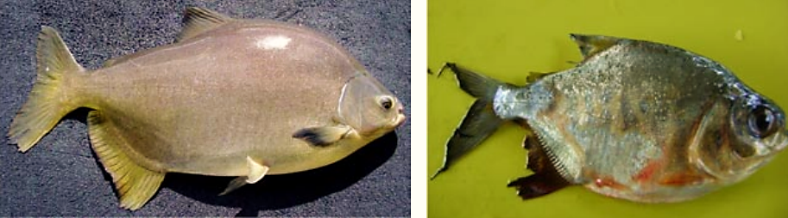
Apariencia externa de un pez sano y uno enfermo.

Slide 26
Si bien muchas de estas sintomatologías suelen repetirse para varias de las enfermedades reportadas; es necesario partir de una base para el planteamiento de métodos de análisis mas específicos encaminados hacia un diagnostico acertado.
En este sentido, la información colectada en el ambiente del cultivo aportara valiosa información sobre las interacciones huésped, medio ambiente y patógeno.

Slide 27
El objetivo inicial de un diagnóstico de un problema sanitario es recolectar la mayor cantidad de información posible. A partir de esta información podemos hacer una valoración balanceada del problema y su causa probable.

Slide 28
¿Que información necesitamos?
Especie, número y tamaño de los organismos afectados, si existe algún patrón por talla y tipo de sistema de cultivo, registro de variables ambientales.
Conforme se aumente la densidad, es más importante la condición de la calidad del agua y el manejo del sistema de cultivo.
Origen de la especie, condiciones de la localidad de origen (certificado sanitario).

Slide 29
Antecedentes sanitarios de la localidad de origen. Esto nos previene sobre la posible introducción de parásitos.
Si el problema afecta a uno o a varios individuos y alguna talla en particular.
El efecto apareció repentinamente o de forma paulatina.
Si hay un problema crónico con efectos acumulativos importantes.
Cualquier adición de sustancias al ambiente de cultivo. Cambios de dieta, aditivos, o tratamientos con químicos o drogas. Cualquier vertido llevado a cabo en al menos durante las últimas 4 semanas. Esto nos puede indicar alguna enfermedad infecciosa, o un problema de toxicidad asociado a vertidos en el ambiente de cultivo.

Slide 30
Principales Enfermedades en Peces

Slide 31
Organización Mundial de Sanidad Animal
Entre las enfermedades de los peces existen los de declaración obligatoria que se encuentran en la lista de la Organización Mundial de Sanidad Animal (OIE) entre las cuales están:
Necrosis hematopoyética epizoótica
Necrosis hematopoyética infecciosa
Viremia primaveral de la carpa
Septicemia hemorrágica viral
Síndrome ulcerante epizoótico
Girodactilosis (Gyrodactylus salaris)
Herpesvirosis de la carpa koi
Encefalopatía y Retinopatía Virales
Necrosis Pancreática Infecciosa

Slide 32
Virus

Slide 33
Hiperplasia Epidérmica Viral (VEH)
Primer registro en 1985 en Japón (Inda et al., 1989).
Posteriores registros en Corea.
Se presenta en organismos de 10-30 días de edad y con mortalidades del 80 al 90% en lenguado japonés.
Se ha conocido como Virus Flounder Herpesvirus (FHV).
Histología: la presencia de hiperplasia, formación de vacuolas en el citoplasma y necrosis de la epidermis.
La ME revela partículas virales hexagonales en el núcleo de células epidérmicas.

Slide 34
Enfermedad Linfocística Viral
Familia Iridoviridae con virión de forma icosahédrica y diámetro de 200 a 300 nm.
Esta enfermedad es fácilmente reconocida. Las lesiones presentan crecimiento verrugoso en piel y aletas.
El diagnóstico se basa en apariencia marcada de las lesiones y evidencia histopatológica de la hipertrofia celular del tejido conectivo epitelial.

Slide 35
Septicemia Hemorrágica Viral
VHS: Es un rhabdovirus existen varios genotipos alrededor del mundo.
En Europa pérdidas debidas al VHS se han estimado alrededor de los 50 millones de euros por año.
Se considera entre las enfermedades virales de mayor importancia.

